Slide 1


Certification : Développeur d’application en Intelligence Artificiel
Marseille - Nice
Bloc de compétences 3 - E5
Réaliser une application intégrant un service d’intelligence artificielle
LOMBARDI Joachim

Slide 2
Plan
01
02
Surveillance et Monitorage de l'Application
Résolution d'Incidents Techniques
Conclusion

Slide 3
Surveillance et Monitorage de l'Application
01
Métriques de la performance du système
Métriques de la performance du RAG
Alertes
Monitorage avec uptime-kuma

Slide 4
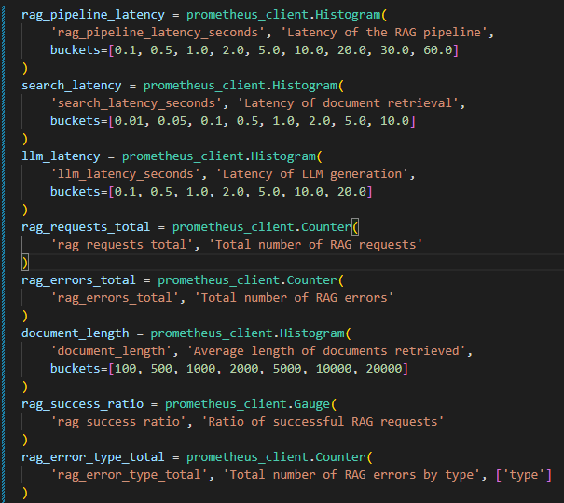
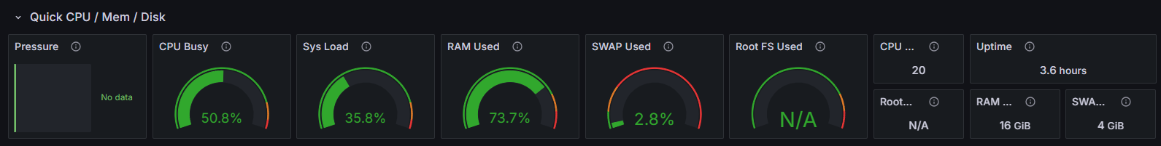
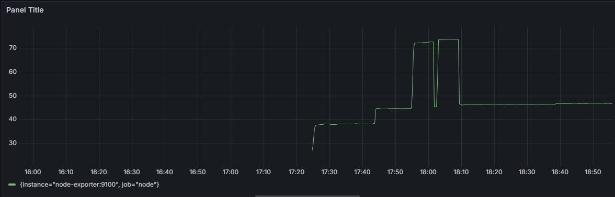
Métriques de la performance système et du RAG

Slide 5
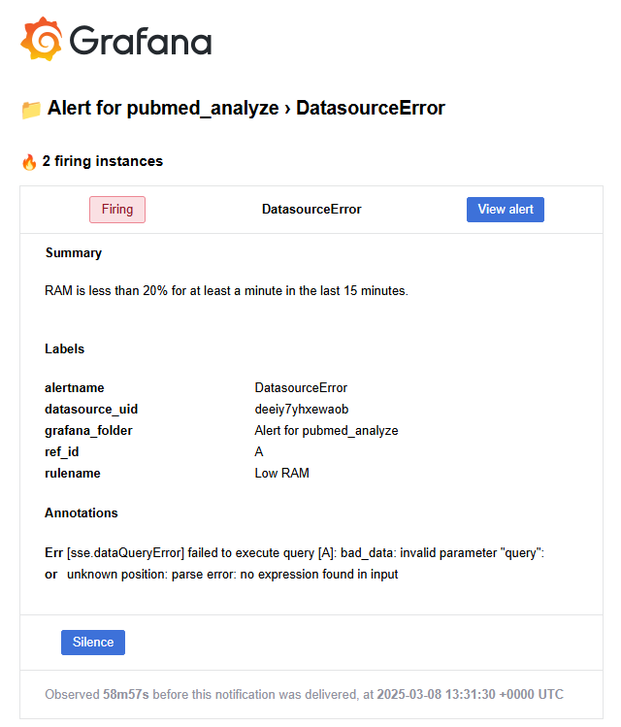
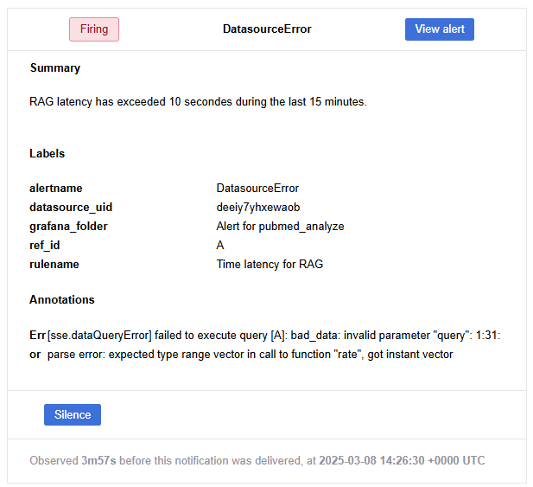
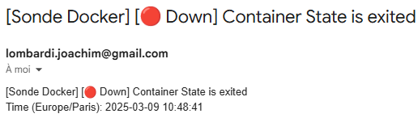
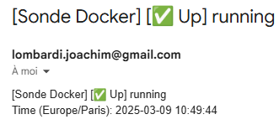
Alertes et monitorage avec uptime-kuma

Slide 6
Résolution d'Incidents Techniques
02

Slide 7
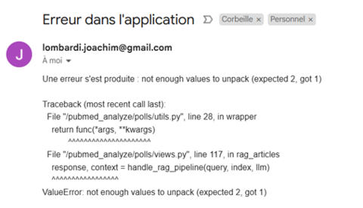
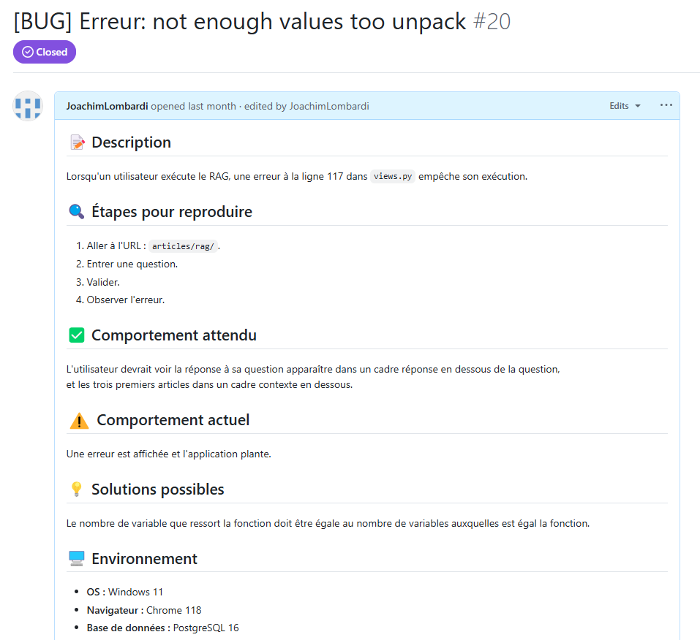
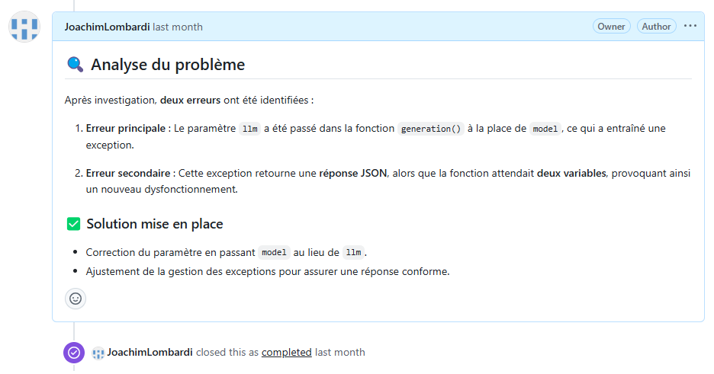
Résolution d’incident technique

Slide 8
Conclusion

Slide 9
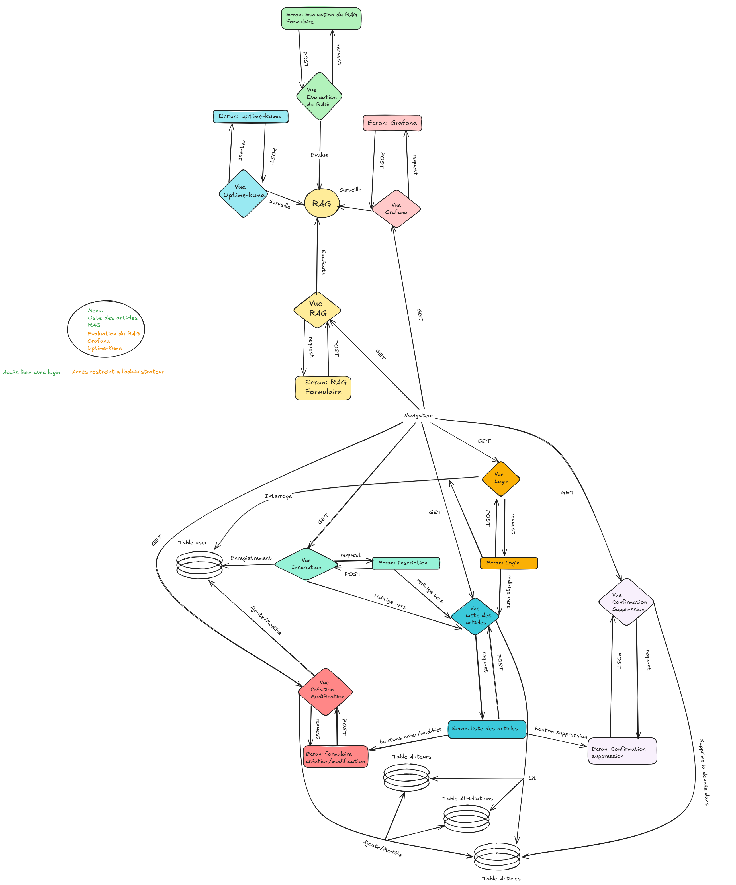
Conclusion générale
Amélioration du RAG:
Elasticsearch
LLM
Amélioration de l’évaluation:
Autres techniques d’évaluation
Revoir scrapping:
Selon la date
Future projet:
RAG sur PDF

Slide 10
Merci de votre attention
Avez-vous des questions ?

